Slide 1
“中保投-招商局轮船股份股权投资计划”
简介
2015年11月

Slide 2
目录
第一章 交易结构
第二章 交易亮点
第三章 目标公司
第四章 交易对手
第五章 交易要点

Slide 3
项目简介
    招商局轮船股份有限公司（下称”招商局轮船股份“）为落实国家”一带一路“发展战略，拟与保险资金开展战略合作，中国保险投资基金下称”中保投”拟发起设立“中保投-招商局股权投资计划”，规模280-400亿。
    本股权投资计划以受托管理人中保投作为名义股东成为目标公司的特定股东，对目标公司招商局轮船股份出资280-400亿元人民币，股权投资计划募集金额也为280-400亿元人民币。
交易方案
    目标公司为招商局轮船股份、交易对手为招商局集团（外部均AAA）
    中保投资有限责任公司（下称“中保投”）作为受托管理人
    【招商银行股份有限公司】作为托管人
    【北京市康达律师事务所】作为独立监督人
参与各方
    实缴出资到位：2015年12月【18】日前
项目
关键时间点

Slide 4
股权投资计划交易架构
委托人
保险公司
委托人
保险公司
委托人
保险公司
《受托协议》
受托管理人
中保投
《投资合同》
回购主体
《监督协议》
监督
《托管协议》
《投资合同》
托管人
招商银行
“中保投-招商局轮船股份股权投资计划”
中保投
股东/受托管理人
招商局轮船股份
目标公司
监督
北京康达律所
独立监督人
特定股息
监督
资金托管
股权计划受益凭证
受益人
保险公司
受益人
保险公司
受益人
保险公司
回购主体：指在符合中国法律规定的前提下，招商局轮船股份、招商局集团或招商局集团指定的其他主体。

Slide 5
目录
第一章 交易结构
第二章 交易亮点
第三章 目标公司
第四章 交易对手
第五章 交易要点

Slide 6
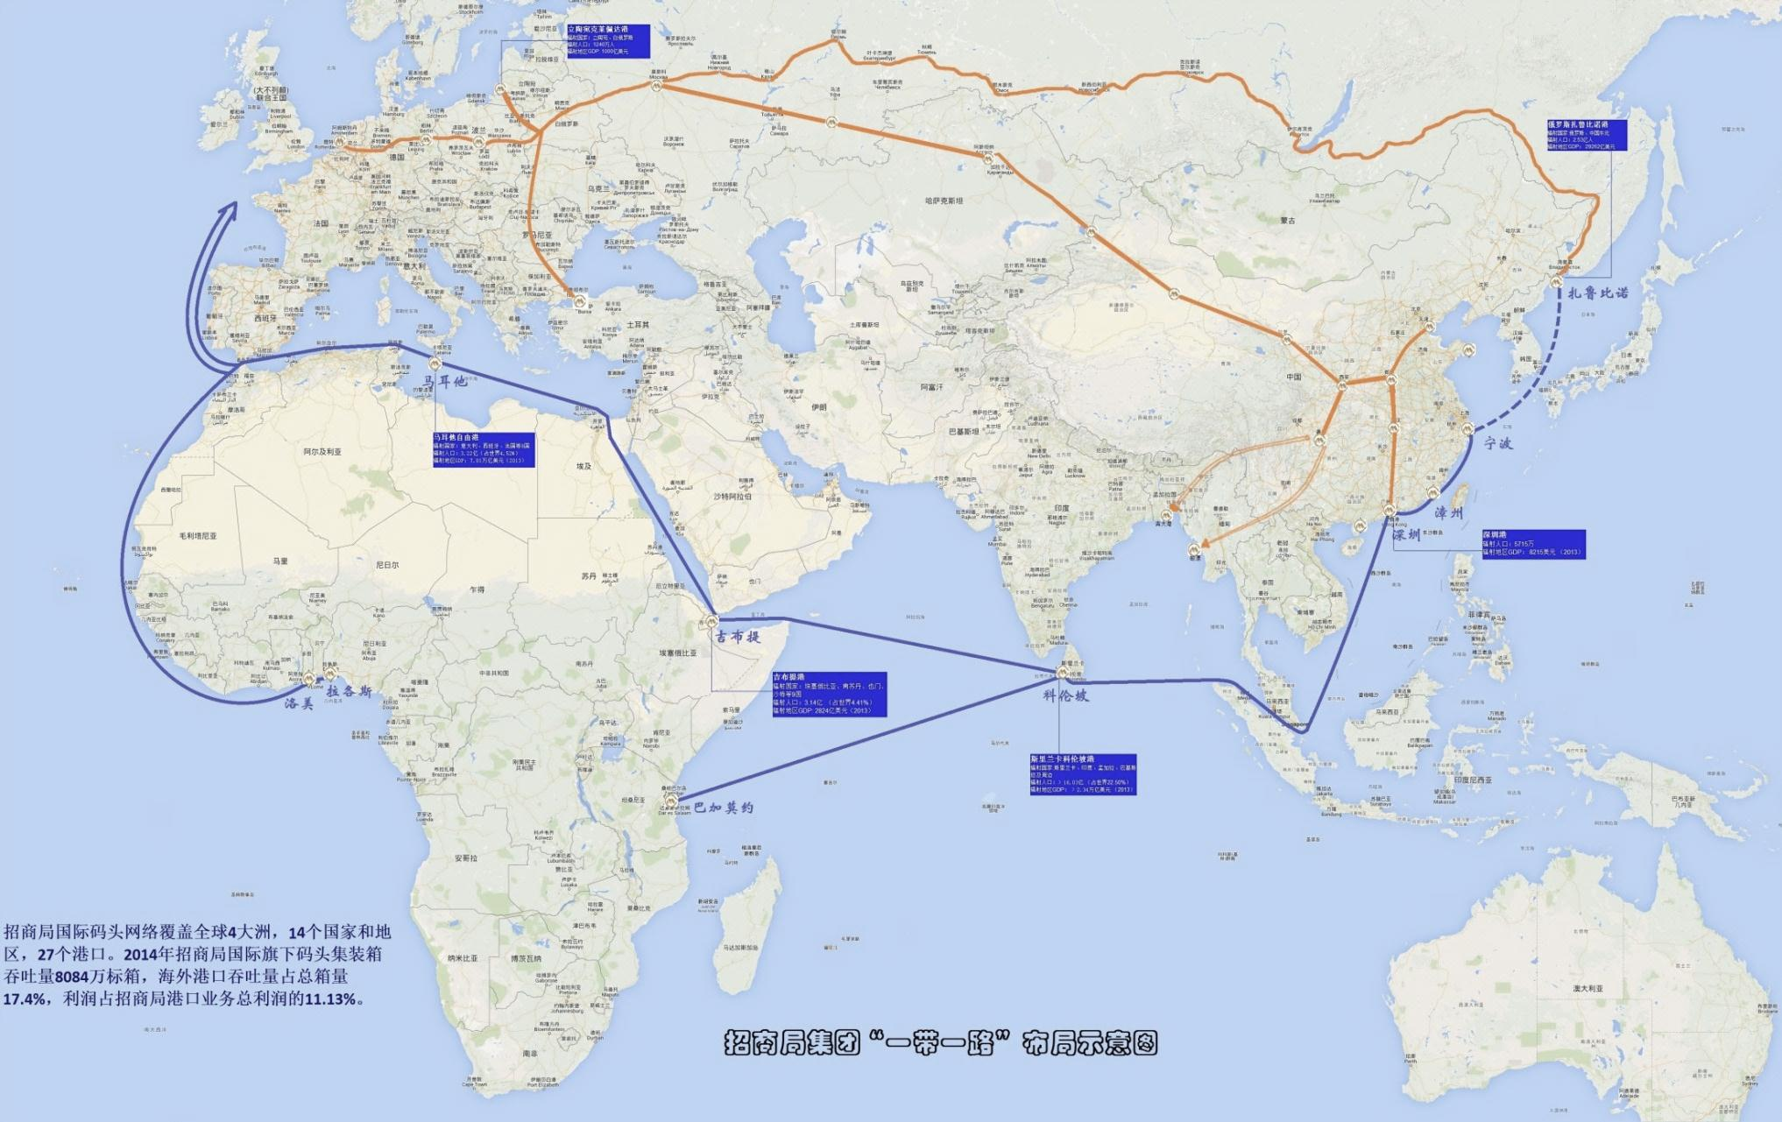
保险资金积极响应并践行国家“一带一路”战略
中国保险投资基金的两大定位：
一是作为直接投资基金，对接国家经济战略、混合所有制改革等产生的市场需求；
二是作为母基金，对接国内外各类投资基金，主要投向棚户区改造、城市基础设施、重大水利工程、中西部交通设施等建设，以及“一带一路”建设和国际产能合作重大项目等。
轮船股份是国家“一带一路”战略的先行者；
轮船股份是产业转型升级展露的探索者；
轮船股份是国家能源运输安全的贡献者；
轮船股份是多产业协同，实业与金融均衡发展的实践者；

Slide 7
中保投第一单，交易灵活，保险资金保值增值可期
本计划为中保投成立后发行的首单投资计划，交易对手拥有外部AAA信用评级，保障度高
  未来5年规划期内，目标公司预计将继续保持稳健增长。其中，2015年营业收入606亿元，预计到2020年将在今年的基础上实现翻番，达到1290亿元，5年复合增长率16%。主要得益于招商国际港口化项目效益逐步体现、招商轮船船对规模扩大油运业务增长、金融创新背景下效益稳步增长等。
1.目标公司潜力巨大，资产具有良好增值前景
2.强制付息安排，退出方式多样，招商局集团的参与提高了对保险资金的保障
  强制付息安排：通过强制付息及利率调升机制的安排，保障了收益的稳定性；
  退出方式多样：股权投资计划在第5年拥有转为普通的机会，分享目标公司利润，未转股部分仍有机会享有特定股息，并于5年末，6年末将股权转让给回购主体，7年末特定股权全部退出。
  招商局集团目前为目标公司100%控股的母公司，未来仍为目标公司的控股股东，股权投资计划的退出渠道主要由招商局集团或其其指定的第三方回购股份，招商局集团为国资委直管的央企公司，拥有AAA信用级别，提高了对保险资金的保障。

Slide 8
拟投资“一带一路”储备项目列表（上）
编号 | 项目名称 | 项目内容及意义
1 | 环渤海项目 | 在中国北方沿海及"一带一路"起点布局重要港口
2 | 长三角项目 | 利用地方国企改革机遇,收购重要港口股权
3 | 珠三角项目 | 在中国华南沿海沿江,投资港口,巩固港口业务的份额,分享"一带一路"的战略发展机会
4 | 收购MTL深西港口资产 | 进一步建设深圳母港,分享"一带一路"的战略发展机会
5 | 妈湾智慧港 | 进一步建设深圳母港,确立港口核心竞争力,扩大业务收益,分享"一带一路"的战略发展机会
6 | 土耳其项目 | 收购"一带一路"沿线新兴经济体港口,分享"一带一路"的战略发展机会
7 | 欧洲项目 | 收购欧洲成熟港口,打通"一带一路"经济带
8 | 收购深圳某大厦 | 集中完善港口管理各项功能,进一步打造深圳母港,提供对其他港口支持
9 | 收购前海湾置 | 借助自贸区,"一带一路",发展综合物流业务
10 | 油港等回报稳定的项目 | 延伸能源运输产业链,掌握"一带一路"能源运输战略资源,获得相关多种收益
11 | VLCC油轮船队扩建项目 | 建造15艘VLCC,继续为中国及"一带一路"沿线的发展提供能源保障
资料来源：招商局轮船股份

Slide 9
拟投资“一带一路”储备项目列表（下）
编号 | 项目名称 | 项目内容及意义
12 | 收购国内油轮运输企业 | 借助国资改革机遇,收购了油轮运输企业,增加国油国运输市场份额
13 | 招商轮船大灵便型散货船项目 | 建造12艘大灵便型散货船,继续为中国及"一带一路"沿线的发展提供资源保障
14 | CLNG：亚马尔项目 | 增资CLNG,参与俄罗斯亚马尔 LNG运输项目,继续为中国及"一带一路"沿线的发展提供能源保障
15 | 投资VLOC项目 | 建造10艘40万吨级VLOC及购买4艘二手VLOC,,继续为中国及"一带一路"沿线的发展提供资源保障
16 | 收购VLOC项目股权 | 进一步加强实力,整合管理资源,增加效益
17 | 海洋装备基金项目 | 成立海洋装备基金,支持中国及"一带一路"海洋装备的制造业发展
18 | 在华东地区收购不景气的修船企业 | 在行业低潮期,收购资质好的修船厂,在稳定增长的修船市场获得更大的份额和收益
19 | 国外修船及海工基地布点 | 在行业低潮期,沿产业迁移路线竞选海工修造国外地点布局
20 | 投资中墨能源 | 出资5亿美金,并集合社会资金,设立能源基金,支持海工装备业的发展
资料来源：招商局轮船股份

Slide 10
目录
第一章 交易结构
第二章 交易亮点
第三章 目标公司
第四章 交易对手
第五章 交易要点

Slide 11
招商局轮船股份历史沿革
1872
1950
1979
1985
1992
清朝末期
新中国
对外开放
经济改革
廿一世纪
中国第一家 民族航运企业
交通部 驻港机构
创立招银、平安、中集等企业
成立集团公司为驻港四大中资企业之一
新一轮发展
招商局是中国民族工商业的先驱，于1872年晚清洋务运动时期在上海成立“轮船招商公局”，是中国历史上第一家民族航运企业；
几经演变，1948年更名为“招商局轮船股份有限公司”（“轮船股份”），1950年，上海总公司改为“中国人民轮船总公司”，后改组并入交通部。解放后一直沿用此名开展业务，在海内外都有较大影响。招商局的名称在香港得到继承和保留﹐成为交通部驻港机构；
1979年，投资创立中国第一个对外开放经济开发区-蛇口工业区，之后又创立了招商银行﹑平安保险公司、中集集团等；
1985年，成立招商局集团有限公司，同时保留了 “招商局轮船股份有限公司”的百年字号。招商局集团有限公司为轮船股份的母公司;
轮船股份于1992年2月22日在国家工商行政管理局完成注册手续。

Slide 12
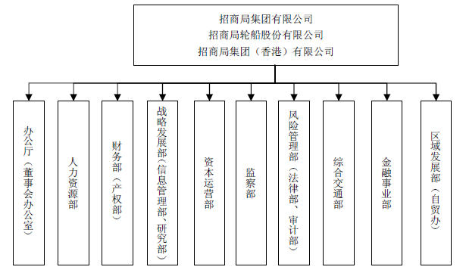
招商局轮船股份的组织架构及决策机制
轮船股份主要管理人员包括：董事长李建红，总经理李晓鹏，副总经理苏新刚，副总经理孙承铭，财务总监付刚峰、副总经理余利明、副总经理胡建华、副总经理王宏、副总经理邓仁杰、总经理助理洪小源、褚宗生和总法律顾问王春阁等。
招商局集团（轮船股份）总部负责战略决策与管控，二级公司负责专业化生产经营与管理。集团办公会是总部的重大决策机制。轮船股份没有专门的境外业务管理模式与决策机制，实行境内外统一管理制度和决策机制。
资料来源：招商局轮船股份

Slide 13
招商局轮船股份的核心产业板块
招商局集团
招商局轮船股份有限公司
港口运营
能源运输
海工建造
托盘共享
租赁
金融服务
招商国际
招商轮船
招商工业
招商路凯
招商资本
CMU
招商海通
招商银行
招商证券
……
招商局集团是中央管理的国有重要骨干企业之一，是香港四大中资企业之一，2004-2014连续11年被国务院国资委评为A级中央企业。轮船股份是招商集团全资子公司，承接招商局集团的港口运营、能源运输、海工建造、金融服务等核心业务，是招商局集团最重要的成员公司之一。

Slide 14
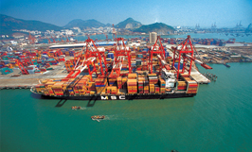
1.港口运营—全球第二、中国最大的公共码头运营商
主营招商局港口业务的招商局国际(HK: 0144 ，集团持股43.65%)1992年在香港上市，是首家在香港上市的红筹公司。2004年，招商局国际晋升为香港蓝筹股。
截至2014年底，招商国际在全球四大洲14个国家和地区拥有54个码头，165个集装箱泊位。
2014年全球码头运营商排名中，招商国际总集装箱吞吐量排名第二，权益集装箱吞吐量排名第五。
招商国际已投入营运的沿海码头分布于深圳、香港、厦门、宁波、上海、青岛、天津和湛江等八个城市，是深圳西部港区的主导投资者和经营者，是香港第二大码头运营商香港现代货箱码头(MTL)的第二大股东，是上海国际港务集团和湛江港集团的第二大股东，在中国经济最活跃的珠三角、长三角和环渤海经济圈等三大区域和厦门湾、西南沿海形成了网络化经营的港口群。
在巩固中国港口业务的基础上，招商国际积极向海外市场拓展，所投资的斯里兰卡科伦坡港(CICT)目前已建成1200米深水集装箱泊位并投产，所投资的西非多哥洛美集装箱码头（LCT）目前已完成1050米深水集装箱泊位的建设并投产，同时在非洲吉布提和尼日利亚拉各斯拥有合资经营码头，也在全球第三大船公司法国达飞旗下的港口营运平台Terminal Link中拥有49%的股权。
招商国际2014年实现营业收入65.88亿元、利润总额分别为46.37亿元；2015年上半年实现营业收入32.92亿元，同比增长5.09%、利润总额25.89亿元，同比增长19.46% 。
资料来源：招商局轮船股份

Slide 15
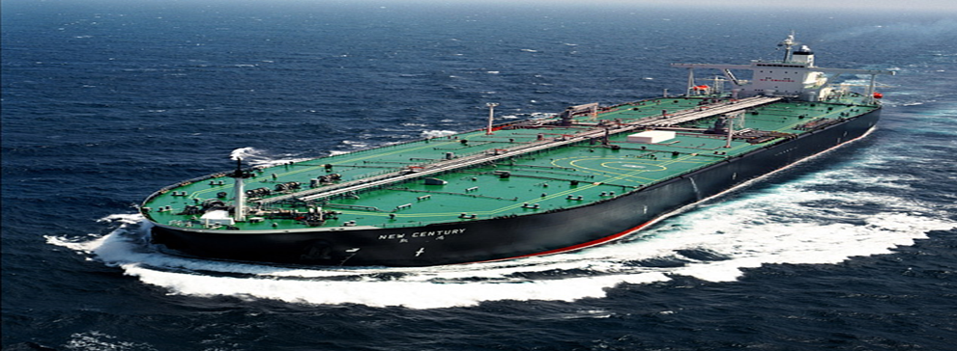
2.能源运输——中国最大的能源运输船队
招商轮船（ SH:601872，集团持股比例47.38%）;
招商局船队已成为中国参与世界能源运输市场竞争，保障中国能源运输安全的一支重要的力量。2014年9月和外运长航组建了中国能源运输有限公司，拥有45艘超级油轮(VLCC，含在建），成为世界排名前列的VLCC船队。
最新船队规模及结构(截止2015.06.30)
 | 数量 | 万DWT | 平均船龄 | 新订单/待交船
油轮船队 | 42 | 1,110 | 5.1 | 11
其中: VLCC | 35 | 1,035 | 4.2 | 11
散货船队 | 13 | 156 | 11.0 | 12
LNG船队 | 6 | 50 | 5.8 | 4+6
总 计 | 60 | 1,316 | 6.5 | 33
招商局能源运输股份有限公司（简称招商轮船）从事远洋运输业务，目前拥有油轮42艘，载重吨为1142万吨，由35艘VLCC和7艘Aframax组成；散货船13艘，156万吨。招商轮船的超级油轮（VLCC）船队规模(按载重吨计算)在世界独立油轮船东排名中处于领先地位，也是中国最大的能源运输船队。招商轮船是国内进口液化天然气运输项目的主要参与者。2003年以来，与其他伙伴合资组建了中国第一支LNG运输船队(招商轮船占股50%)招商轮船在全世界范围内参与油轮运输业竞争，在世界油运市场中占有重要地位。同时，已成为确保中国能源运输安全的一支重要的力量。
招商轮船2014年实现营业收入26.02亿元、利润总额2.81亿元；2015年上半年实现营业收入28.8亿元，同比增长141.9%、利润总额9.77亿元，同比增长241.98%。
资料来源：招商局轮船股份

Slide 16
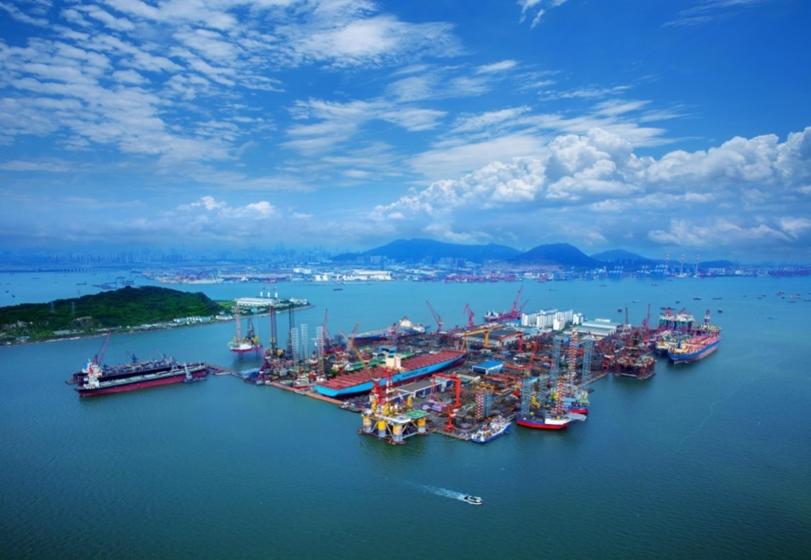
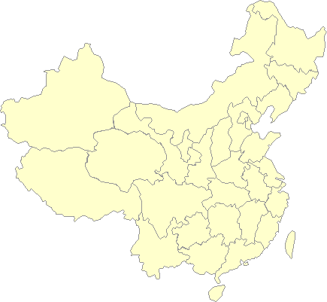
3.修船及海工建造——中国最大的海工制造商
招商工业：中国海工建造业的领先者，拥有中国最大的单体修船企业；
目标成为具有国际竞争力的海工及高端船舶修造企业
投资总额37.5亿元，于2013年底完成收购江苏海新重工船厂资产，目前已完成大部份填平补齐建设。华东基地承接10余座自升式平台建造任务，并于2014年投产当年即实现营业收入37亿元，实现净利润1.4亿元。
国内布局：
完成珠三角和长三角两大地区的布局
国外布局：
配合国家一路一带策略，计划2018年以中墨能源项目作为契机，于墨西哥并购修造厂基地。
2014年，华东海工基地的建成进一步强化了招商工业在海工业务的市场竞争能力，並顺利签署一系列海工制造订单，使得在手自升式钻井平台订单达到创纪录的22座，订单总额超过50亿美元，一举成为中国最大的海工制造商，自升式平台订单总量位居世界第二。
投资27.5亿元，于2008年12月建成投产的深圳孖洲岛修造船基地，总面积约70万平方米，拥有3400米的码头岸线。基地内蛇口友联船厂，在国际已成为极具影响力的修船高端品牌；深圳重工于2006年介入海工平台和特种工程船建造市场，已成功交付多座平台及各式海工结构件（设施）
招商工业2014年实现营业收入96.33亿元、利润总额5.53亿元；2015年上半年实现营业收入54.21亿元，同比增长26.56%、利润总额3.68亿元，同比增长13.56%。
资料来源：招商局轮船股份

Slide 17

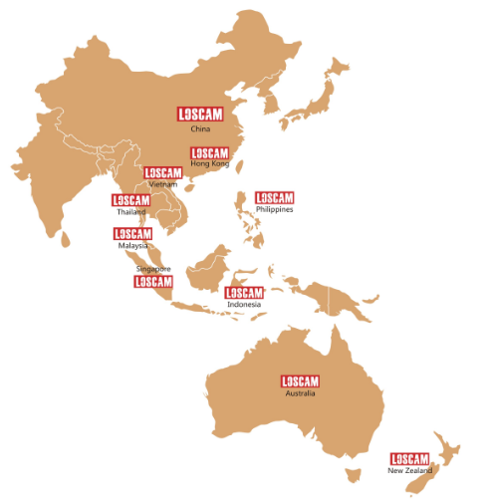
4.托盘共享租赁—目标成为中国最大、全球领先服务商
现代物流 招商路凯
全球前三大物流包装设备租赁公司
路凯公司1942年成立于澳大利亚，位列全球前三大物流包装设备租赁公司。公司以向供应链上下游的制造商、分销商、物流商、零售商等客户提供可循环共用的托盘类物流包装设备及解决方案为核心业务，覆盖澳洲及东南亚多个国家和地区。
2010年7月，招商局集团全面收购路凯公司，并将其更名为招商路凯。
招商路凯总部设在香港，是招商局集团下属子公司，下设澳洲、亚洲、大中华三个区域公司。
招商路凯2014年实现营业收入10.37亿元、利润总额3.24亿元；2015年上半年实现营业收入5亿元，同比增长8.4% 、利润总额1.29亿元，与上年基本持平。
资料来源：招商局轮船股份

Slide 18
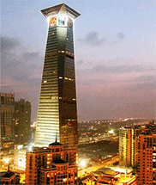

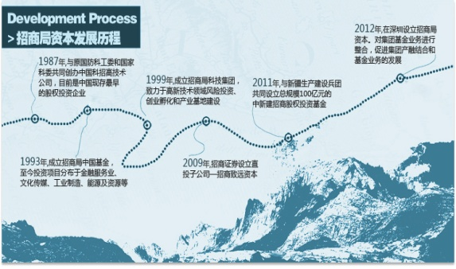

5.金融服务——国内领先的综合金融服务提供商
金融投资与管理
招商银行-中国银行业中公认的最具品牌影响力的银行之一
招商证券-中国券商前十强，中国最具竞争力的券商之一
招商局资本-专门从事另类资产投资和管理的平台
招商轮船的金融板块覆盖银行、证券、基金及基金管理、保险及保险经纪等领域，成员金融企业包括招商银行、招商证券、招商局资本、博时基金、招商保险和海达经纪等具有良好市场美誉度和品牌影响力的金融机构。2004年至2014年，金融板块利润从8.27亿增长至122.12亿，增长14.75倍，复合增速达30.88%，为轮船股份整体发展提供了有力支持。
永隆银行-香港具悠久历史的华资银行之一
资料来源：招商局轮船股份

Slide 19

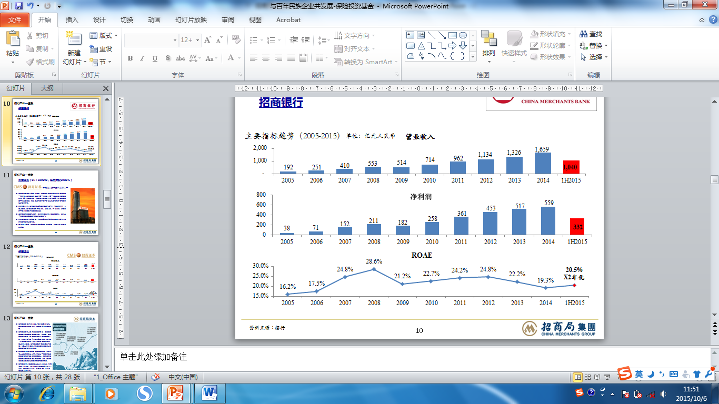
5.金融服务——国内领先的综合金融服务提供商
我国第一家完全由企业法人持股的股份制商业银行（SH：600036）
2002年，招行在上海证券交易所上市；2006年，在香港联合交易所上市
成立25年来，近900多网点，成长为中国第六大商业银行，在2015年全球1000家大银行排名中位列第28位
自1987年由招商局创办以来，招商局集团一直是招商银行的单一最大股东，截至2015年8月7日，集团持有招商银行24.3%的股份
2015年招行位列财富世界五百强第235位。
中国本土最佳银行
资料来源：招商局轮船股份

Slide 20

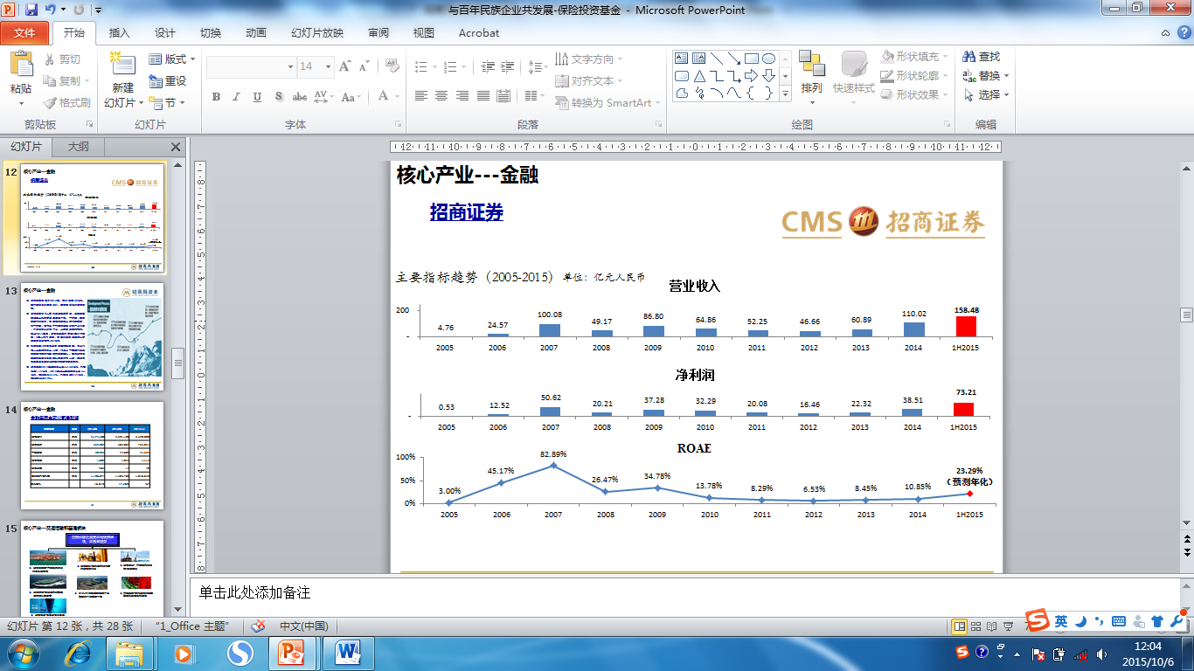
5.金融服务——国内领先的综合金融服务提供商
招商证券经过二十年创业发展，已成为拥有证券市场业务全牌照的一流券商。2009年11月，招商证券在上海证券交易所上市（代码600999），截止目前，招商证券成为中证100、上证180、沪深300、新华富时中国A50等多个指数的成分股。
具有稳定的持续盈利能力，自2004年到2014年持续盈利，是行业中仅有的数家连续盈利的证券公司之一。
截止2014年末，招商证券净资本排名第三，主要业务排名进入前五。
中国最具竞争力券商之一
资料来源：招商局轮船股份

Slide 21

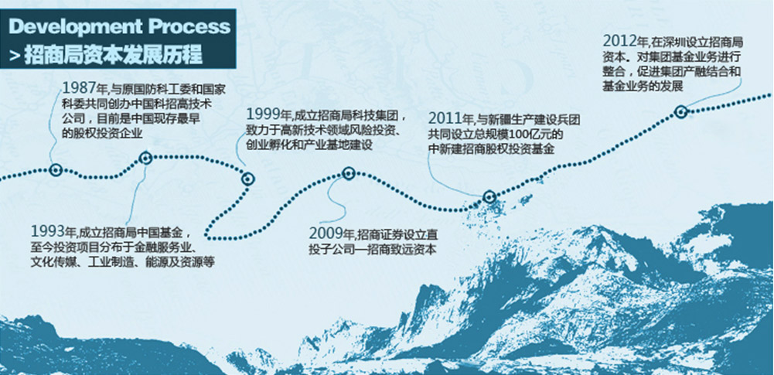
5.金融服务——国内领先的综合金融服务提供商
招商资本成立于2012年，注册资本10亿元。国内运营总部设在深圳，国际运营总部设在香港。
招商资本专门从事另类投资与管理，是集团基金投资业务的管理与发展平台。一方面，整合集团内部资源，推动金融与实业的相互结合；另一方面，在市场中积极探索更新的产业机会，不断培育出新的产业，以增强资本的活力。截止2014年底，招商局资本共管理3支外币基金，5支人民币基金，含本部直接投资合计管理资金总规模约183亿元。
先后招募100多名具有跨国大型投资、专业机构从业经历的专业人士，打造出一支国内最具跨国运作能力和经验的精英团队。凭借招商局集团的央企背景及团队的资源和人脉，使招商局资本具备全球化的资源配置和整合能力。
招商资本2014年实现营业收入2.38亿元、利润总额1.15亿元，2015年上半年实现营业收入1亿元，同比增长32.3%、利润总额0.54亿元，同比增长602.9%。
资料来源：招商局轮船股份

Slide 22
财务分析——招商局轮船股份的财务状况
合并层级（亿元） | 招商局轮船股份有限公司（合并）
项目 | 2012年 | 2013年 | 2014年 | 2015年上半年
总资产 | 2,276 | 2,573 | 4,091 | 5,910
有息债务 | 433 | 653 | 745 | 1,273
有息债务率 | 27.0% | 33.2% | 29.7% | 39.9%
总负债 | 1,101 | 1,258 | 2,331 | 3,989
净资产 | 1,175 | 1,315 | 1,760 | 1,920
母公司净资产 | 731 | 836 | 948 | 1,052
资产负债率 | 48.4% | 48.9% | 57.0% | 67.5%
营业收入 | 252 | 246 | 352 | 302
营业成本及税金 | 169 | 159 | 219 | 185
营业毛利 | 83 | 87 | 133 | 117
投资收益 | 139 | 139 | 165 | 104
利润总额 | 165 | 144 | 208 | 176
净利润 | 141 | 131 | 187 | 156
母公司净利润 | 104 | 110 | 140 | 97
毛利率 | 32.9% | 35.4% | 37.8% | 38.8%
资料来源：招商局轮船股份
注：数据持续更新中，详见安永尽调报告

Slide 23
目录
第一章 交易结构
第二章 交易亮点
第三章 目标公司
第四章 交易对手
第五章 交易要点

Slide 24
招商局集团有限公司股权架构
招商局集团为国有独资公司， 是国资委代表务院履行出资人职责的企业，国资委是公司的股东及实际控制人。招商局集团业务主要涵盖了金融、地产和综合交通三大核心产业。
招商局蛇口工业区有限公司
招商局重庆交通科研设计院有限公司
招商局漳州开发区有限公司
招商局物流集团有限公司
招商局地产控股股份有限公司
招商局公路投资有限公司
招商局集团
有限公司（中国注册）
招商局集团
（香港）有限公司
招商局轮船股份
有限公司（中国注册）
招商局亚太有限公司
招商局能源运输有限公司
招商局资本投资有限责任公司
招商局资本控股、资本管理
招商银行股份有限公司
招商证券股份有限公司
招商局金融集团有限公司
招商局国际股份有限公司
香港海通有限公司
招商局工业集团有限公司
招商路凯国际控股有限公司
China Merchants Union (BVI) Ltd
资料来源：招商局轮船股份

Slide 25
招商局集团主要业务领域
招商局集团近三年及一期经营数据情况汇总 （单位：亿元，%）
项 目 | 2015年1-3月 |  |  | 2014年 |  |  | 2013年 |  |  | 2012年
 | 收入 | 成本 | 毛利率 | 收入 | 成本 | 毛利率 | 收入 | 成本 | 毛利率 | 收入 | 成本 | 毛利率
交通运输及相关业务 | 96.46 | 73.96 | 23.32 | 348.66 | 272.23 | 21.92 | 295.67 | 229.84 | 22.26 | 320.23 | 243.61 | 23.93
金融投资与管理 | 53.96 | 18.43 | 65.84 | 116.65 | 31.74 | 72.79 | 67.85 | 19.82 | 70.79 | 47.35 | 12.99 | 72.57
商品房开发及销售 | 43.22 | 23.92 | 44.65 | 326.64 | 203.09 | 37.82 | 215.36 | 122.82 | 42.97 | 188.13 | 89.40 | 52.48
园区、商业物业开发及经营、政策支持类房屋开发及销售 | 20.70 | 11.87 | 42.65 | 140.80 | 75.37 | 46.47 | 143.22 | 78.35 | 45.29 | 91.20 | 47.48 | 47.94
合 计 | 214.33 | 128.13 | 40.19 | 932.75 | 582.42 | 37.56 | 722.10 | 450.83 | 37.57 | 646.91 | 393.48 | 39.18
数据来源：招商局集团2015年度第三期超短融募集说明书
招商局集团业务主要集中于交通运输及相关基础设施建设、经营与服务（港口、公路、能源运输及物流）、金融投资与管理、房地产开发与经营等三大核心产业。
2014年，招商局集团盈利继续稳定增长，创造历史新高，实现营业总收入932.75亿元，毛利率37.56%。

Slide 26
招商局集团财务简况
招商局集团近三年及一期主要财务数据
项 目 | 2015年上半年 | 2014年 | 2013年 | 2012年
总资产（亿元） | 8343.95 | 6241.58 | 4526.01 | 3918.10
所有者权益（亿元） | 2856.20 | 2614.77 | 2094.53 | 1820.44
资产负债率 | 65.77 | 58.11 | 53.72 | 53.54
项 目 | 2015年上半年 | 2014年 | 2013年 | 2012年
营业收入（亿元） | 554.53 | 932.75 | 722.10 | 646.91
净利润（亿元） | 203.70 | 278.92 | 227.89 | 214.80
经营活动净现金流（亿元） | -641.35 | -156.55 | -79.94 | 108.35
近年来，得益于集团核心业务的稳步发展，集团资产规模保持平稳增长。2012-2014年，集团资产总额年均复合增长26.21%，资产负债率小幅上升，但仍保持在合理的水平。
2012-2014年，集团营业总收入年均复合增长20.08%，净利润也保持快速增长，经营活动净现金流缺口进一步扩大，主要由于招商证券融资融券业务中，融入资金计入筹资活动现金流，而融出资金计入经营活动现金流，现金流入流出不匹配所致。
数据来源：招商局集团2015年度第三期超短融募集说明书

Slide 27
招商局集团实力雄厚，偿债能力强
集团2012-2015年偿债能力指标
截至2014年末，集团总债务为1418.42亿元，规模较大，但集团盈利稳定，EBITDA对利息的覆盖能力很强，EBITDA利息倍数为8.44倍。
截至2015年3月底，集团合并口径银行授信总额为1381亿元，尚未使用授信额度为604亿元。此外，集团尚有银行间市场直接融资额度120亿元，融资空间很大。
集团财务结构稳健，债务压力较小。截至2015年6月，集团资产负债率为65.77%，虽有所上升，但仍处于适中水平。集团拥有多元化的融资渠道和良好的外部融资能力，整体债务压力较小。
总体来看，随着各板块业务扩张发展，集团债务融资规模一直保持增长趋势，但集团良好的盈利能力对债务偿还起到了较好的保障作用。此外，集团具有多元化的融资渠道，外部融资能力较强，整体偿债压力较小。
集团具有多元化的融资渠道。集团直接、间接、境内外融资渠道畅通，具有很强的外部融资能力。
项目 | 2015上半年 | 2014年 | 2013年 | 2012年
长期债务（亿元） | 1394.56 | 929.67 | 788.86 | 533.88
总债务（亿元） | 1747.35 | 1418.42 | 1172.96 | 853.77
资产负债率（%） | 65.77 | 58.11 | 53.72 | 53.54
流动比率 | 1.44 | 1.44 | 1.53 | 1.44
速动比率 | 1.11 | 1.00 | 0.96 | 0.89
全部债务/EBITDA | —— | 3.09 | 3.29 | 2.60
EBITDA利息保障倍数 | —— | 8.44 | 7.60 | 6.84
数据来源：Wind
集团资产实力雄厚，整体抗风险能力极强。截至2015年6月，集团资产总额8,343.95亿元，业务范围遍及港口、公路、航运、物流、金融、房地产等多个领域，整体抗风险能力极强。

Slide 28
目录
第一章 交易结构
第二章 交易亮点
第三章 目标公司
第四章 交易对手
第五章 交易要点

Slide 29
交易要点——增资
招商局集团
中保投
招商局集团
X%
Y%
100%
目标公司
目标公司
中保投代表投资计划，在投资计划募集成功后，于2015年12月31日前向目标公司增资，预计【280-400】亿元。本次增资完成后，中保投和招商局集团为目标公司股东。其中，中保投持有的股权为特定分配的股权；招商局集团持有的股权为一般分配的股权。
自实缴出资日起6个月（以183个自然日为准，下同）内，目标公司和招商局集团负责完成：
（1）目标公司的资产评估以及相应的备案程序。根据资产评估结果，由三方协商确定投资计划已支付的实缴出资额对应的股权比例；
（2）根据三方确定的股权比例，通过股东会决议变更目标公司章程、更新目标公司股东名册等文件，并向中保投交付一份加盖目标公司公章的股东名册；
（3）根据三方确定的股权比例，办理相应的股东、公司章程、董事变更/备案登记手续，以确保：中保投经工商登记持有三方确定的股权比例的股权。
如自实缴出资日起6个月内，目标公司和招商局集团无法完成前述约定的全部事项的，中保投将给予6个月的宽限期，如在宽限期内，目标公司和招商局集团仍无法完成的，各方另行协商解决方式。
说明：以上仅为示意，最终以法律文本为准

Slide 30
交易要点——递延利率调升机制示意
正常付息时：基准年化特定股息率：X%
出资日
2015.12.31
2016.12.31
2017.12.31
2016.1.1
2017.1. 1
2018.1. 1
【付息日支付的均为上一年度股息】
正常付息日
2016.3. 31
2017.3. 31
2018.3. 31
2019.3. 31
2020.3. 31
递延情境发生时：1）追溯跳升的年化特定股息率为X+50bp；2）跳升的年化特定股息率为X+100bp
2015.12.31
出资日
正常付息日
实际付息日
2016.12.31
2017.12.31
2016.1.1
2016.3. 31
2017.1. 1
2018.1. 1
X+50bp
X+100bp
X
其他情形：
根据合同约定保险资金提出回购请求，回购主体有权拒绝，拒绝回购后适用调升的年化特定股息率为：X+250bp
根据合同约定回购主体提出回购请求，保险资金有权拒绝，拒绝后适用调降的年化特定股息率：（X/2）-100bp
说明：以上仅为示意，最终以法律文本为准

Slide 31
交易要点——强制分配事件
目标公司的强制分配：
以下任何一种或多种事件为强制分配事件：
（1）目标公司向除甲方（中保投）外的任一股东进行任何形式的利润分配；
（2）目标公司减少注册资本；
（3）任何上市成员企业对其股东进行现金分红；
（4）招商银行股份有限公司董事会审议通过的利润分配方案中包含向股东派发现金股息的条款。
如自该分配日对应的计息起始日起至该分配日，发生约定的任何一种或多种强制分配事件，则，目标公司无权行使该分配日对应的递延分配权，且目标公司应在该分配日向甲方足额分配，无权递延。
说明：以上仅为示意，最终以法律文本为准

Slide 32
交易要点——强制分配事件
招商银行公司章程（2014年修订）第二百六十条 本行的利润分配政策为：本行应主要采取现金分红方式，在符合届时法律法规和监管机构对资本充足率规定以及满足本行正常经营资金需求、业务发展和重大投资并购需求的前提下，本行每年现金分红原则上将不低于当年按中国会计准则审计后的税后净利润的30%。
本行在上一个会计年度实现盈利，但董事会在上一会计年度结束后未提出现金分红预案的，应当在定期报告中详细说明未分红原因，未用于分红的资金留存本行的用途，独立董事还应当对此发表独立意见。
资料来源：招商局轮船股份，Wind

Slide 33
交易要点——强制分配事件
招商证券公司章程（2014年修订）第一百九十三条 公司实施利润分配应遵守下列规定：公司每年以现金方式分配的利润不低于当年实现的可分配利润的10%，且在任意连续的三个年度内，公司以现金方式累计分配的利润不少于该三年实现的年均可分配利润的30%。
公司年度盈利但未提出现金分红预案的，管理层应向董事会提交详细的情况说明，包括未分红原因，未用于分红的资金留存公司的用途和使用计划等，独立董事应对利润分配预案发表独立意见。董事会审议通过后应提交股东大会审议，公司应充分听取中小股东的意见和诉求，并由董事会向股东大会作出情况说明。
资料来源：招商局轮船股份，Wind

Slide 34
交易要点——强制分配事件
招商轮船（招商局能源运输股份有限公司）公司章程（2014年修订）第二百条 公司利润分配政策为：在公司当年盈利且公司累计未分配利润为正数的前提下，公司每年度至少进行一次利润分配。
招商局国际公司章程 118条规定： 股息须从本公司之利润中派付。
公司章程未明确规定具体分红比例，但是约定了在盈利且可供分配的情况下进行分红。从历年分红情况看，除了亏损年度，两家公司都进行了较高比例的分红。
资料来源：招商局轮船股份，Wind

Slide 35
交易要点——强制分配事件
目标公司未分配利润：
招商轮船股份及招商局集团向中保投陈述、保证及承诺如下：
自中保投实缴出资日起，至中保投不再持有特定分配的股权（不含当日），该期间的任何一个时点，如目标公司未分配利润余额不足168亿元，目标公司不得向一般分配的股东进行利润分配，也不得将未分配利润用于转增资本、折合股本；当目标公司未分配利润余额高于168亿元时，如目标公司将未分配利润用于前述用途，不得导致未分配利润余额不足168亿元。

Slide 36
招商轮船股份母公司未分配利润
招商局轮船股份母公司的未分配利润逐年稳步增加，增速一直保持在20%以上。截至2014年12月31日，母公司未分配利润已达278.86亿元，为本股权投资计划的股息或分红提供了良好保障
资料来源：招商局轮船股份，Wind

Slide 37
交易要点——退出、转股窗口期
自实缴出资日起满4年内，如目标公司取得政府有相应监管职权的部门批准或许可目标公司在境内外上市的，回购主体有权自实缴出资日起满4年的对应日回购中保投持有的目标公司全部股权。
自实缴出资日起满5年、满6年时，回购主体有权分别回购未转为普通股部分的50%。若不回购，则股息率调升至X+250bp。若回购主体要求回购，中保投拒绝，则股息率调降为(X/2)-100bp
满5年
退出窗口
满7年
退出窗口
出资日
满4年
退出窗口
满5年
转股窗口
满6年
退出窗口
自实缴出资日起满5年，中保投有权要求将特定分配的股权全部或者部分变更为一般分配的股权。如回购主体同意或部分同意中保投的股权变更要求的，就回购主体同意的该部分股权，满5年的对应日的次日起，变更为一般分配的股权。
自实缴出资日起满7年时，回购主体随时有权要求回购未变更股权，前提是不少于30工作日向中保投发出通知。中保投接到通知20工作日内签署股权回购相关协议文件并完成工商登记变更程序。
说明：以上仅为示意，最终以法律文本为准

Slide 38
交易要点——投资计划的权利
按约定足额获取特定股息；
目标公司发生如下重大事项应征得受托人的书面同意后方可进行：
1）超过目标公司经审计的上一年度归属于母公司所有者权益的净资产10%的重大资产对外划转；2）目标公司减少注册资本；3）修改目标公司章程中与特定分配的股东权益相关的内容（包括分红机制）；4）目标公司合并、分立、解散或变更公司形式；5）目标公司引进除一般分配股东之外的其他类型股东。
目标公司股东会作出除上述重大事项以外的决议，受托人将其持有的特定分配的股权的表决权全权委托给招商局集团行使。如目标公司连续2次或累计3次行使了递延权，或虽未行使递延权，但连续2次或累计3次在约定的分配日，甲方未从目标公司足额分配的，则自发生之日起，甲方有权自行行使其持有的股权相应的表决权，同时仍保有特定分配的权利。
委派一名董事或监事或观察员，以体现对公司重大事项的影响力，但是，在涉及依法保密信息、商业秘密和依据中国法律规定应回避的其他事项时，该委派人员应回避。
获取公司年度财务报告。

Slide 39
风险提示——投资经营风险
一 | 投资风险 | 政策风险 | 目标公司的大部分业务受到国家政策的影响，尤其是金融业务。因此，未来监管当局对金融等行业政策的调整，可能对公司的运营收入产生影响。
 |  | 经济周期风险 | 近年来全球及我国宏观经济形势变动较大，如我国2010年经济增长较快，但最近几年经济增长速度有所放缓，未来全球及我国宏观经济的波动尚具有一些不确定性。目标公司旗下企业众多，其业绩表现同经济周期密切相关，面临一定的风险。
 |  | 管理风险 | 目标公司是一家资产规模庞大、跨区域、跨行业经营的国有企业，拥有数量众多的控股和参股公司，公司管理难度较大。
 |  | 再投资风险 | 合同约定会计政策（或监管及相关规定明确要求）变更有提前触发产品到期的可能性，投资人将面临再投资风险。
 | 经营风险 | 行业风险 | 港口业增长放缓，航运业持续低迷将对目标公司发展和盈利产生影响。
 |  | 资产划转风险 | 存在国务院国资委和招商局集团对外划转目标公司资产的风险，受托人通过对重大事项（10%资产划转）批准与否进行约束
 |  | 海外投资风险 | 公司海外投资业务范围及规模逐步扩大，面临一定的海外投资风险。
 |  | 财务风险 | 公司收入及利润增长目标较高，预计需通过大规模融资进行并购扩张以实现高利润增长，公司未来将面临一定融资及现金支付压力。
 |  | 资金运用风险 | 本投资计划资金用于对招商局轮船股份有限公司进行增资，最终用于招商局轮船业务发展。资金挪用给投资计划带来的不确定性或在可控范围。

Slide 40
风险提示——交易结构风险
二 | 交易结构风险 | 鉴于项目特殊安排，项目在出资时无法办理工商登记且增资价格未知；项目退出路径、退出价格及退出时间不确定；项目股息是否可足额按期分配也存在不确定性；可能面临一定税务风险。
 | A、股权工商登记及持股比例问题。 | 鉴于目标公司目前还未进行资产评估，本股权计划在出资以后暂时无法获得持股比例信息，同时无法办理工商登记。该事宜使得股权计划面临一定的操作风险，同时资产评估值及增资价格是否适合也暂时无法判断。
 | B、退出风险。 | 若到期时回购主体不进行回购，则本股权计划对年化特定股息率进行调升并继续持有，或者本股权计划持有目标公司股权转为一般分配的股权并自行转让变现退出。因此项目退出路径、退出价格及退出时间具有较大不确定性。
 | C、股息分配风险。 | 虽然本项目通过设置多个条件以达到强制分配目的，但其中多数条件的主动权均掌握在目标公司一方，因此目标公司可通过操作强制分配事件未实现来操作分红事宜。即股权计划仍面临无法获取足额股息的风险。
 | D、税务风险。 | 当前交易结构可能存在一定税务风险，未来可能会面临缴纳营业税或所得税等问题。

Slide 41
风险提示——融资及管理风险
三 | 融资风险和管理风险 | 利率风险 | 受国民经济总体运行状况、国际经济环境变化、国家财政、货币等宏观经济政策的影响，使市场利率产生超预期不利波动，给本投资计划的投资价值带来不确定性。
 |  | 信用风险 | 由于市场和经营情况的变化，导致目标主体无法从预期经营中获得足够资金，从而影响本投资计划不能按期支付投资收益与回收投资资金本金。
 |  | 法律合规风险 | 由于不符合相关法律法规或公司内部管理制度的有关规定，无法有效保证投资计划在合法合规的范围内进行，从而对投资计划产生重大影响或带来潜在损失。
 |  | 道德风险 | 由于投资计划参与机构未勤勉、尽职的履行义务而造成投资损失，或相关计划参与人因重大违法、违规行为被监管机构取消相关业务资格，从而不能继续担任本投资计划的相关职责，可能对本投资计划产生重大影响。
 |  | 流动性风险 | 由于投资计划的流动性不足而使投资计划持有人遭受经济损失的风险。
 |  | 操作风险 | 由于公司治理结构不健全、内控制度建设不完备、风险管理方法落后、信息技术的运用严重滞后等原因导致日常业务操作失误所产生的直接或间接损失的风险。

